Slide 1
Word Count
Arber Bajraktari, Anis Shkembi

Slide 2
Inhalt
Beschreibung
Libraries
Makefile
Test.bat File
Lessons Learned
Reflection of paradigms (FP vs. OP)

Slide 3
Beschreibung
Dateien Namen mit selbe extension in Vektor speichern
Dateien öffnen, lesen, und Wörter zählen
In eine Map <word, count> speichern

Slide 4
Beschreibung
Map wird zu Vektor<Pair<word, count>> umgewandelt
Vektor wird sortiert nach count absteigend
Das Ergebnis als Stringstream mit word -> count zurückgeben

Slide 5
Libraries
Windows OS | Programmiersprache : C++
<iostream> | Erforderlich, um Eingabe- und Ausgabeströme zu verarbeiten
<vector> | Der Vektor kann seine Größe ändern und wird zum Drucken der Werte verwendet
<experimental/filesystem> | FS wird verwendet, um den angegebenen Pfad für die Dateierweiterungen rekursiv zu durchlaufen
<map> | Map wird verwendet, um die Wörter in den Dateien zu zählen
<fstream> | Wir brauchen es, um die Eingabe einer Datei zu lesen

Slide 6
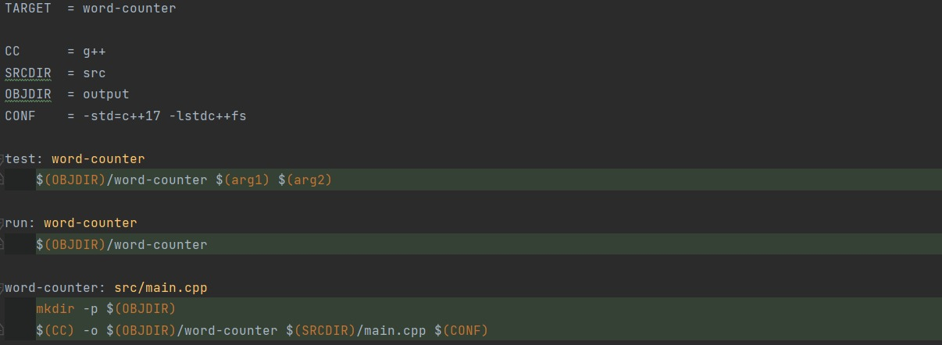
Makefile
-lstdc++fs für filesystem
word-counter: Erstellt eine Executable file
run: Startet das App
test: Startet das App mit vordefinierte args

Slide 7
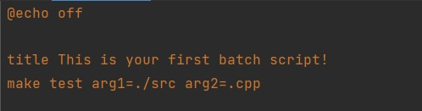
Test.bat
Makefile wird angeruft
Args sind vordefiniert
Path ist relative

Slide 8
Lessons Learned
Lambdas
Funktion als Parameter eingeben
Program mit focus Behaviour machen

Slide 9
Reflection of paradigms (FP vs. OP)
FP fokusiert sich in Behaviours
OP fokusiert sich in Objekts
OP besser um Daten zu schützen
Leichter real-world Processes zu simulieren

